Slide 1
演算法繳交作業教學

Slide 2
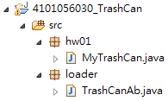
教學
毎次繳交作業時，老師會在一個java檔中，定義好abstract的class名稱、以及class中要實作哪些method，請按照下圖所示擺放檔案位置。
這裡名稱可以隨意取
這裡的package、.java檔的名稱不要去更改

Slide 3
教學
TrashCanAb.java
package loader;
public abstract class TrashCanAb
{
public abstract void Insert(int garbage);
public abstract void Empty();
public abstract String ToString();
//垃圾桶有東西，回傳的String先進先出：[1,2,3]
//垃圾桶為空，回傳的String長這樣：[]
}

Slide 4
教學
MyTrashCan.java
package hw01;
import loader.TrashCanAb;
public class MyTrashCan extends TrashCanAb
{
public static void main(String[] args) {}
public void Insert(int garbage) {//實作部分}
public void Empty() {//實作部分}
public String ToString() {//實作部分}
}

Slide 5
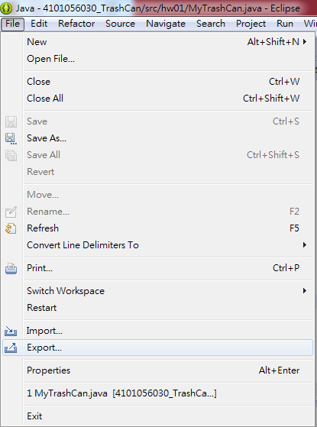
教學

Slide 6
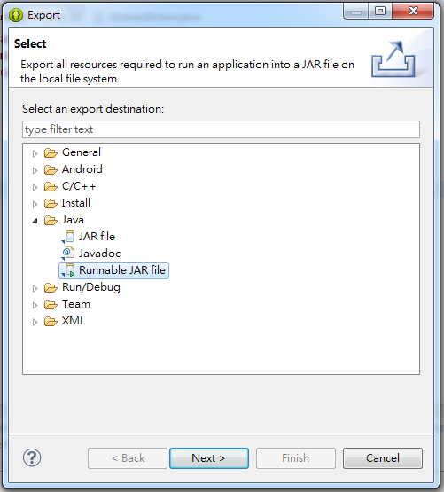
教學

Slide 7
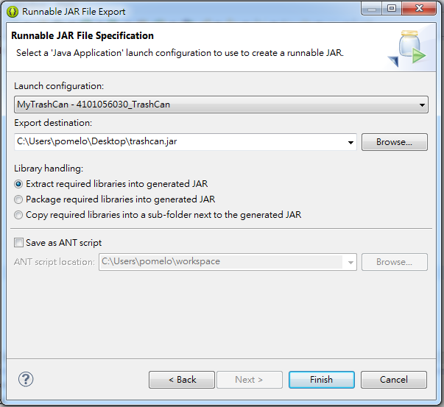
教學

Slide 8
教學
最後將你的.java檔(MyTrashCan.java)、Runnable的.jar檔上傳至http://140.120.13.249/algorithm/index.html

